Slide 1
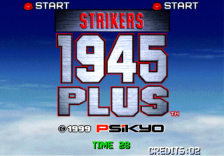
STRIKERS 1945Plus
게임 개요
게임 시스템
마치며

Slide 2
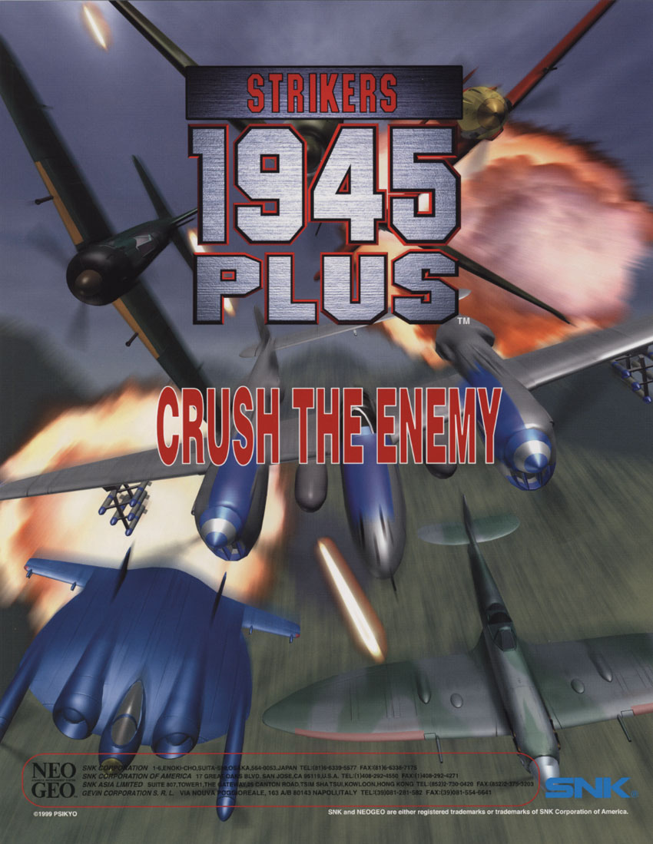
게임 개요
게임 장르
출시년도
개발사
아케이드 슈팅
1999년
사이쿄(Psikyo)

Slide 3
게임 개요
게임 목표
플레이어가 원하는 비행기를
고르고 총 8개의 스테이지를
클리어하는 탄막 슈팅 게임

Slide 4
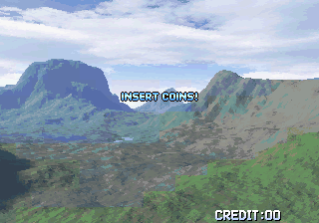
게임 시스템
스토리
1945년 여름, 제2차 세계대전 종결. 그러나, 전부터 각국의 군상층부와의 유착이 소문된 수수께끼의 국제 조직 CANY(카니)가 은밀하게 군부를 장악, 실천 배치에 이르지 않았던 신형 병기군을 가지고, 전 세계를 안쪽에서 전복 좌천과 책모 하고 있었다. 불온한 움직임을 재빨리 감지한 연합군 사령부는 비밀리에 전세계에서 보다 엄선의 명전투기와 그 파일럿을 소집, CANY에 대항할 수 있도록 특수부대 스트라이커즈를 결성한다. 지금 여기에 역사의 그늘에 가려진 마지막 세계대전이 시작된다.

Slide 5
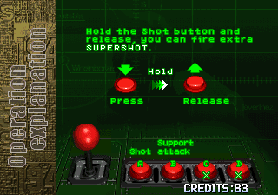
게임 시스템
조작
스틱으로 상,하,좌,우 이동 A(Ctrl) 총알 발사 B(Alt) 폭탄 사용 A꾸욱 슈퍼샷 사용

Slide 6
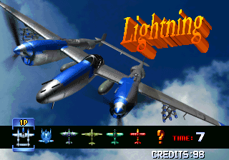
게임 시스템
기체
총 6대의 기체, 숨겨진 1체를 선택한다.
각 기체마다 공격력, 기체 속도, 히트박스가 다름
비행기의 특징마다 가지는 보조무기, 폭탄이 다름
주 공격 무기는 확산 타입과 집중 타입이 있다.
슈퍼샷
각 기체마다 공격키를 꾹 누르면 강력한 특별
공격이 나간다.

Slide 7
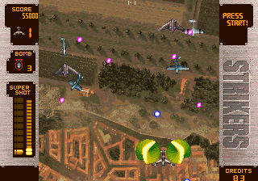



게임 시스템
폭탄 개수를 표시하는 UI
스코어와 기체의 남은 목숨을 표시하는 UI
슈퍼샷의 게이지와 사용 개수를 표시하는 UI

Slide 8
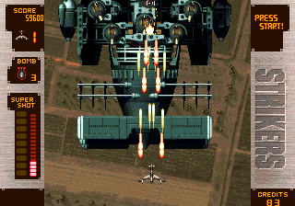
게임 시스템
게임의 핵심 목표
오랜 시간 죽지 않고 스테이지를 클리어 한다
스테이지를 클리어 하며 높은 점수를 노린다.
적은 코인으로 클리어 하려 노력한다.
(개발사는 많은 코인을 쓰도록 어렵게 만듬..?)

Slide 9
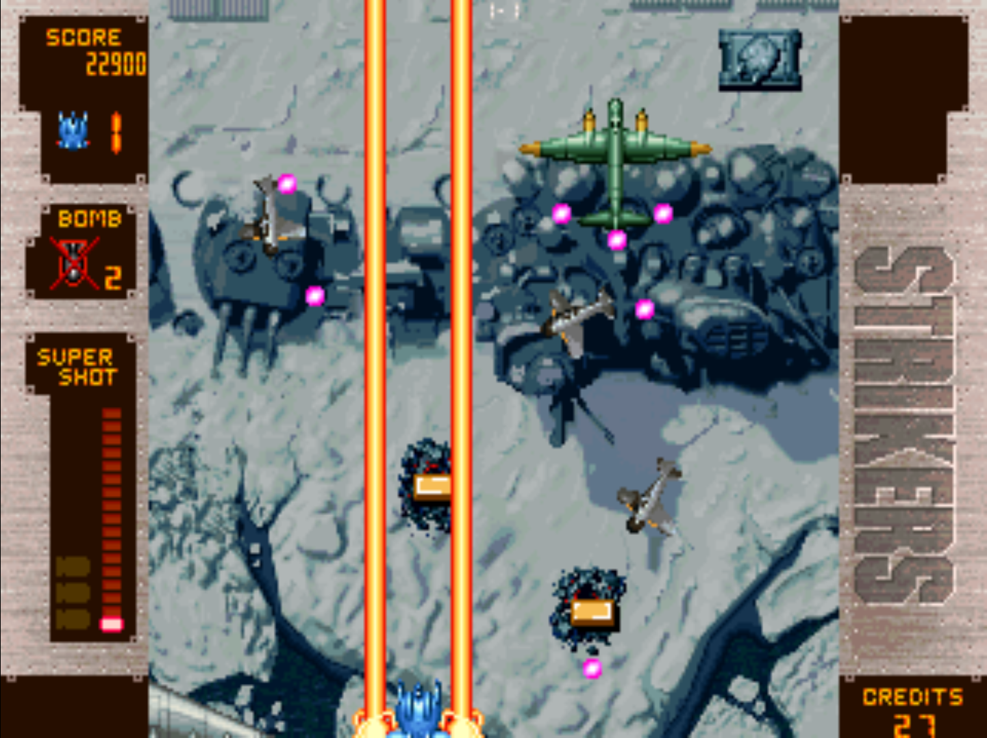
게임 시스템
게임 과제
적의 비행기가 쏘는 탄막을 피하고 주어진 무기로 비행기를 파괴하며 스테이지를 클리어하며 최종적으로
높은 스코어를 획득한다.

Slide 10
게임 시스템
과제 해결법
- 폭탄
스테이지를 거듭할 수록 많아지는 탄막을 피하기
위해 폭탄을 이용해 긴급 상황을 피해 생명을 연장한다. - 황금
황금은 시간이 지날수록 스코어가 4000~200점 까지 떨어져 빠르게 황금을 먹어 스코어를 높인다.
- 슈퍼샷
슈퍼샷게이지를 많이 모아 체력이 많은 기체를 빠르게 파괴한다.

Slide 11
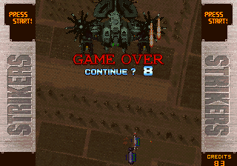
마치며
결론적으로 스트라이커즈는 개인적으로 아케이드 시장을 대표했던 탄막 슈팅 게임이라고 본다.
이 게임은 탄막 슈팅의 기본을 충실히 지킨, 피하고 폭탄이 있고, 적의 비행기를 파괴시키며 스테이지를 클리어하고, 높은 스코어를 기록하는 게임이다.
개선…?
탄막 슈팅인만큼 어쩔 수 없지만, 개인적으로 너무 어렵다고 생각한다. 튜토리얼도 없는 게임인만큼 초반 진입 장벽이 높은 게임이다. 아케이드만, 아니었다면 초보 유저를 배려한 초보자 모드가 있었으면 한다.

